Slide 1
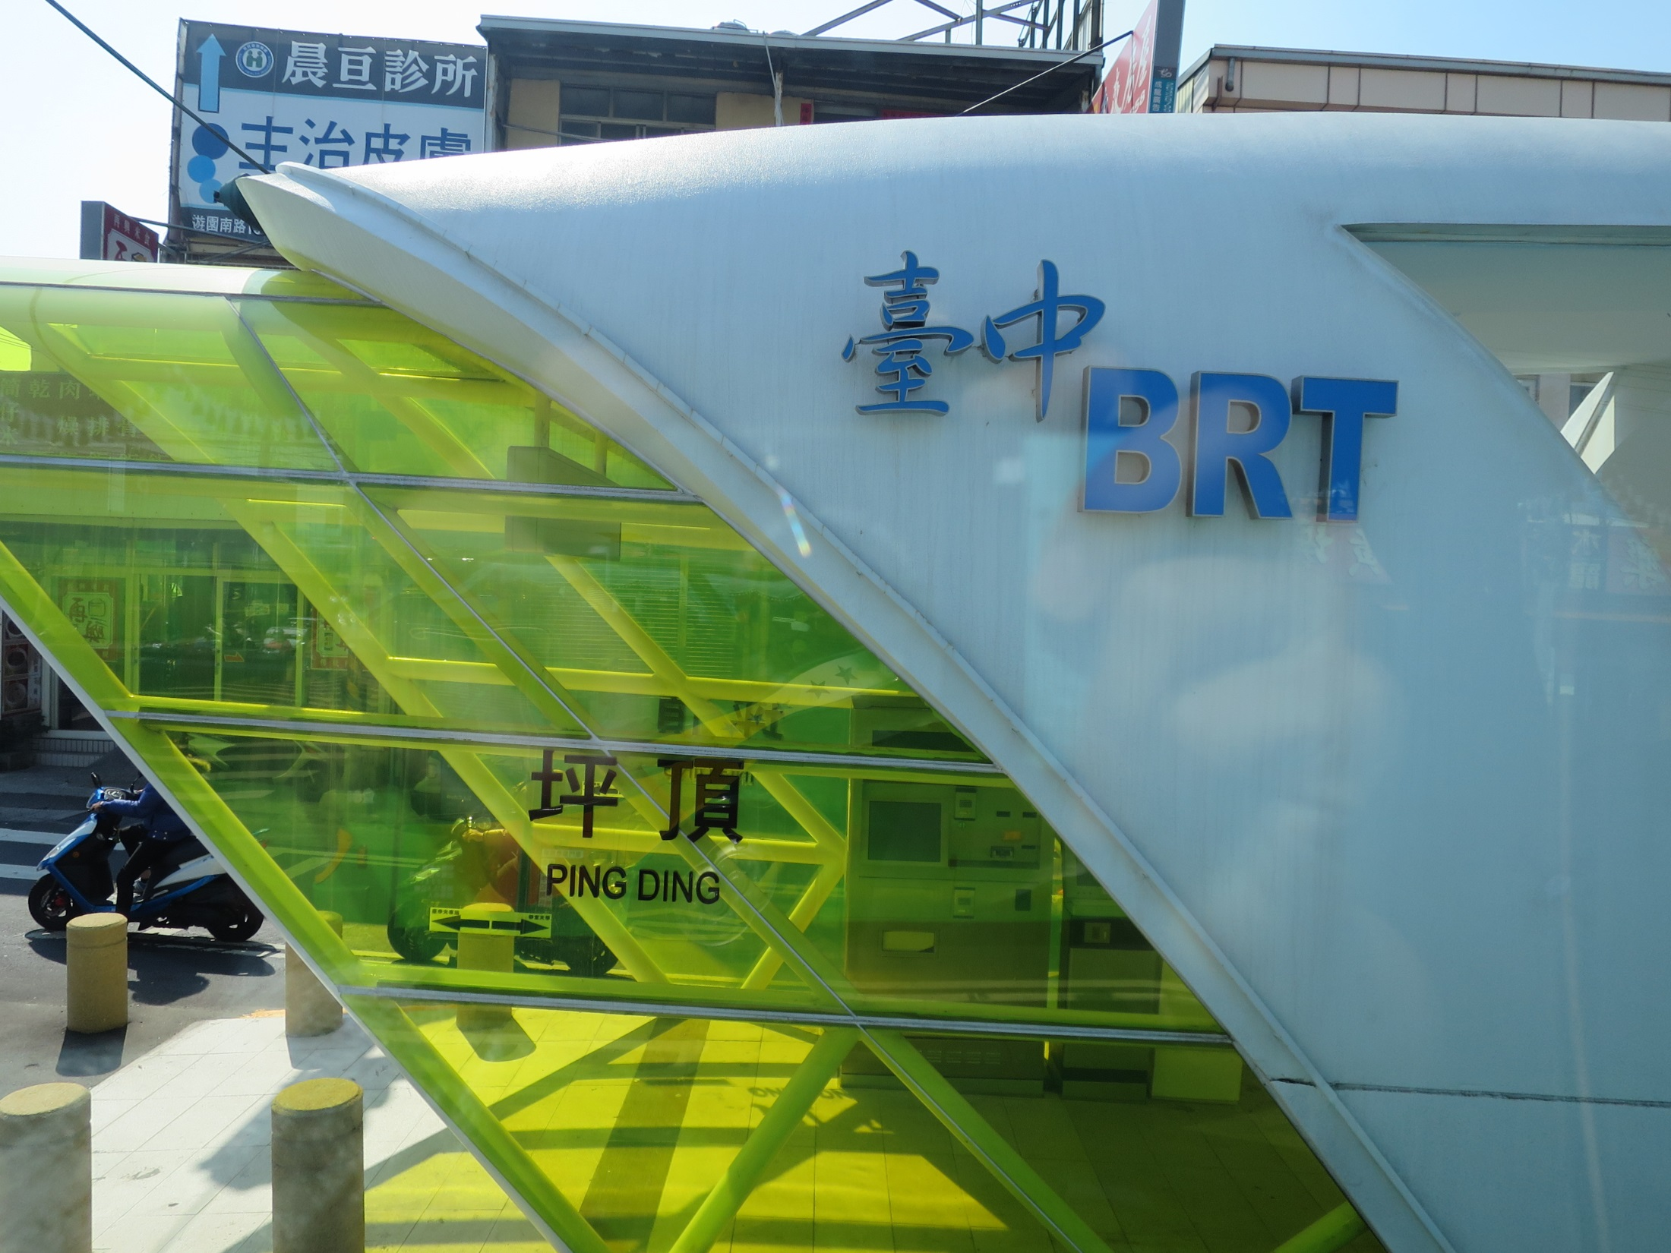
04.09中港高中 特色課程研習
林國楨教授

Slide 2
討論上次課綱格式與層次

Slide 3
BRT系列課程三個層次的共同與個別核心能力
BRT三
聚核力
共核力
單核力
願景聚核力
課程共核力
課程單核力

Slide 4
核心力
□生活力 | □資訊力 | □體驗力 | □溝通力 | □表達力
□創造力 | □思考力 | □行動力 | □同理心 | □歸屬感
□付出與認同
我們是一家人，就是歸屬感。
創造力在願景聚合力。
個別力屬於半結構性的描述。

Slide 5
核心力群組
□生活力 | □資訊力 | □體驗力 | □溝通力 | □表達力
□創造力 | □思考力 | □行動力 | □同理心 | □歸屬感
□貫徹力 | □實踐力 | □讚賞力 | □意志力
願景聚核力？
學習愛人展翅航行
課程共核力？

Slide 6
作業
核心能力入每一堂課
一堂課的課程名稱簡易教案
每一學程兩堂課(考試取向與非考試取向)

